Slide 1
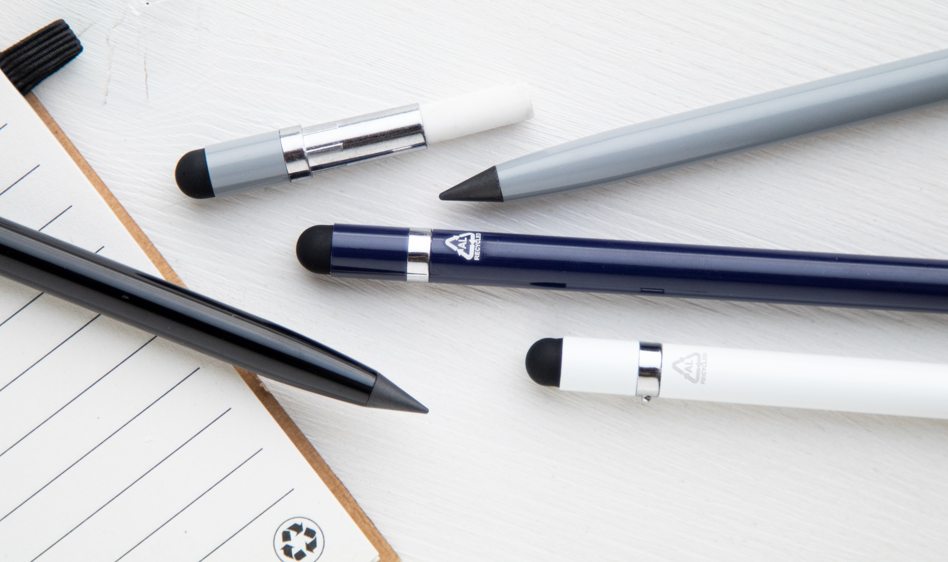
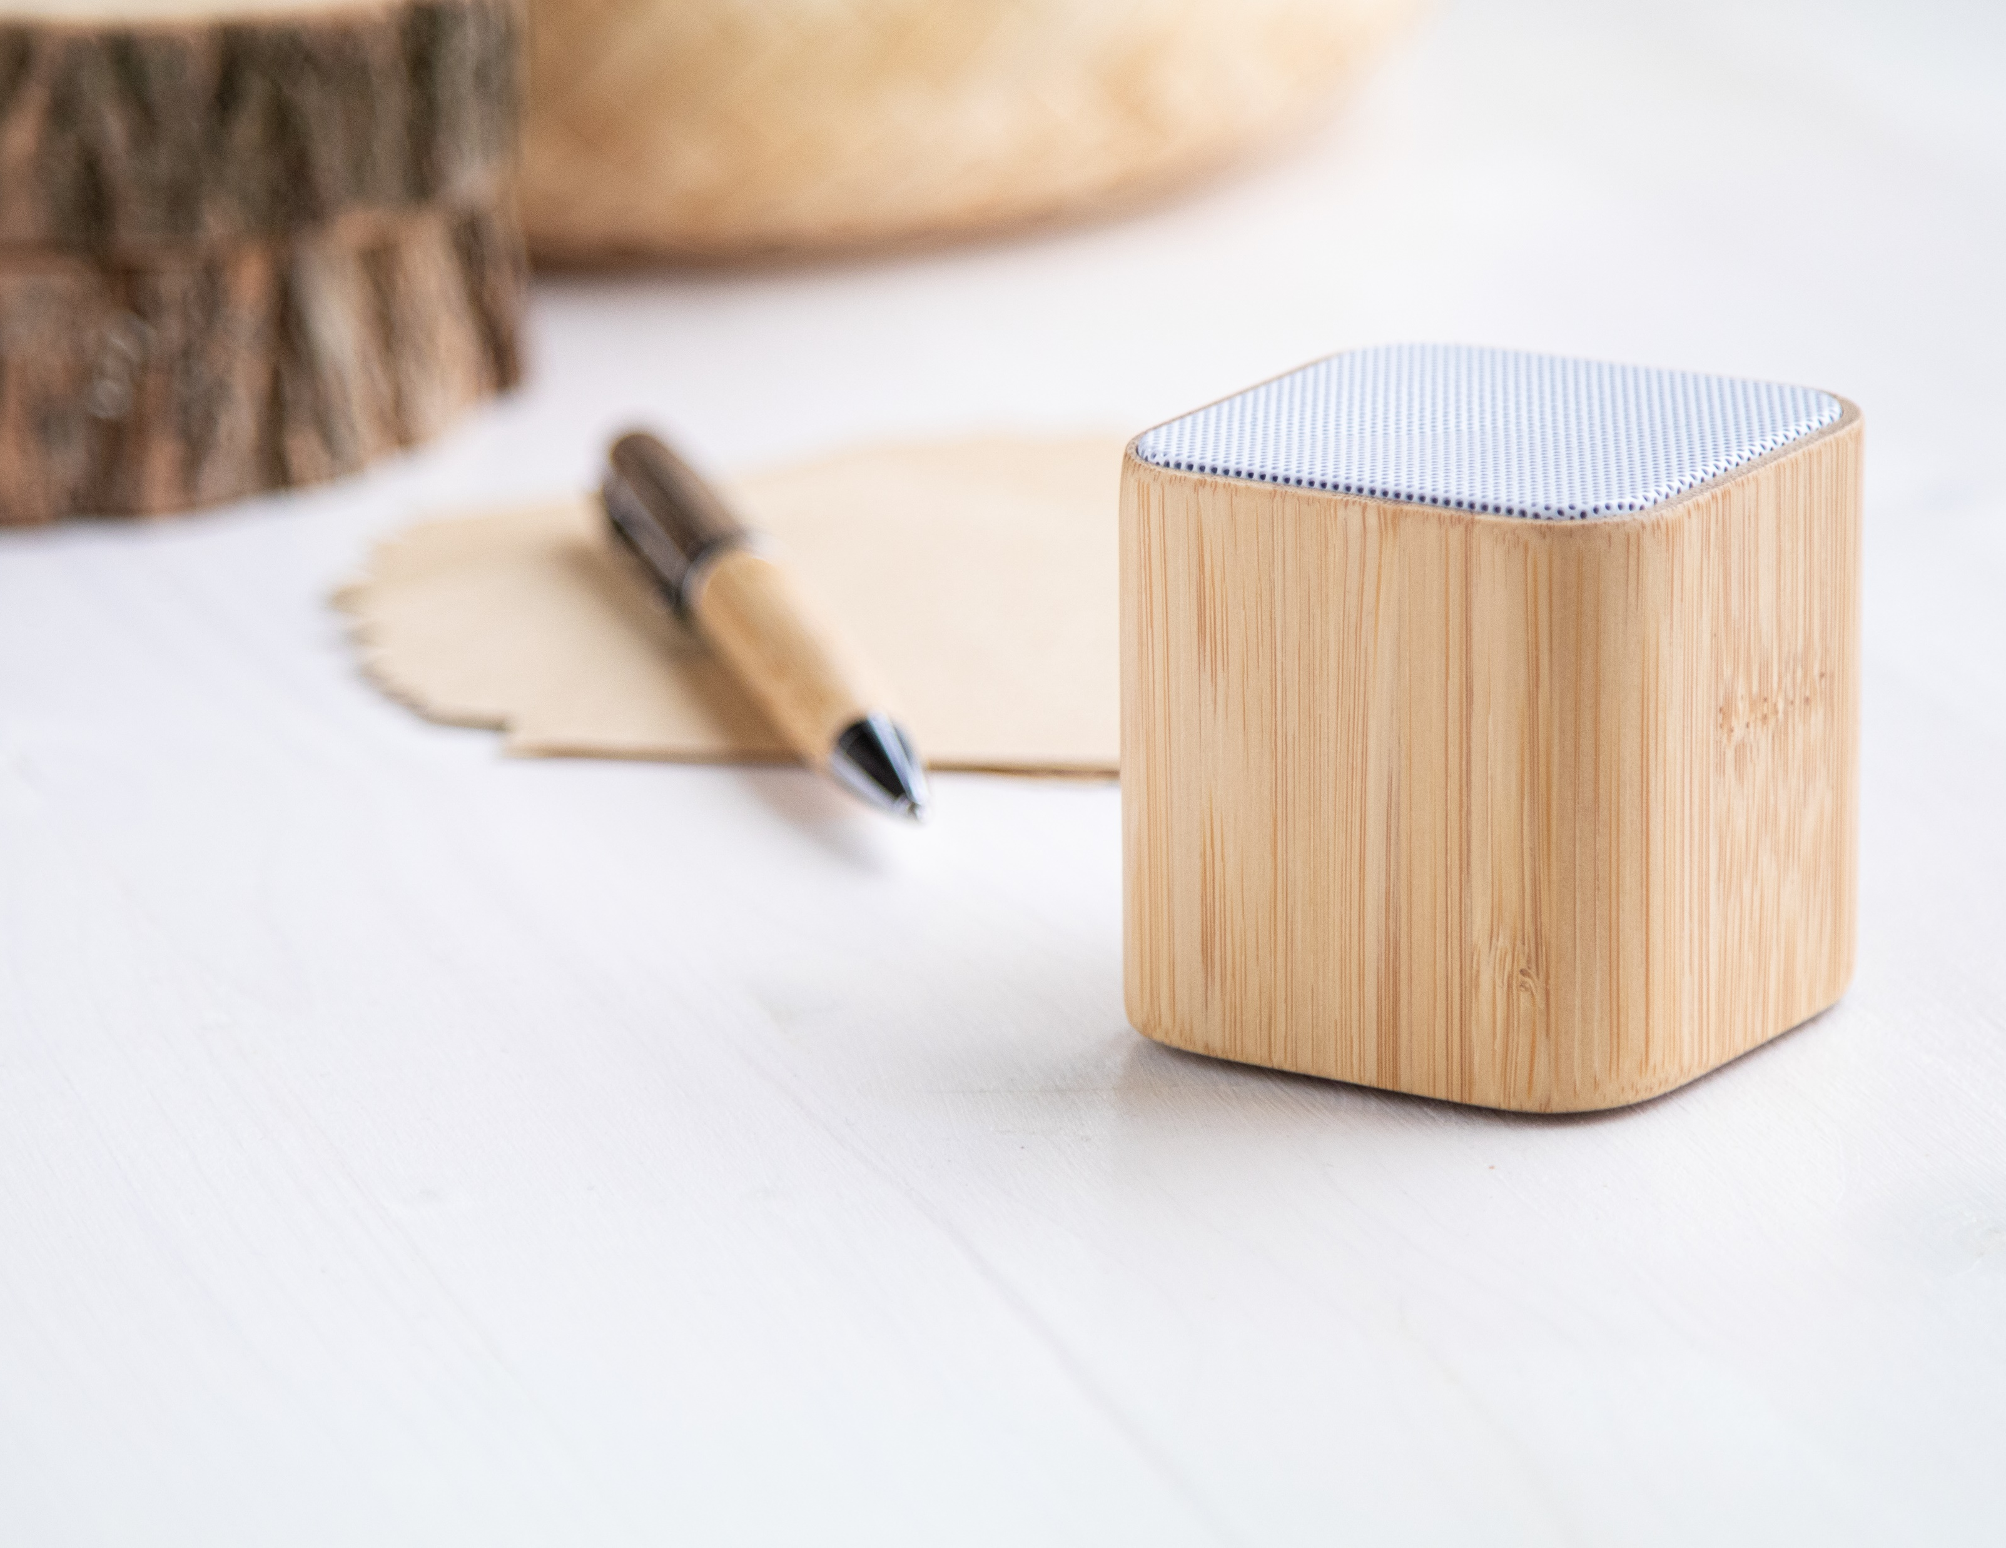
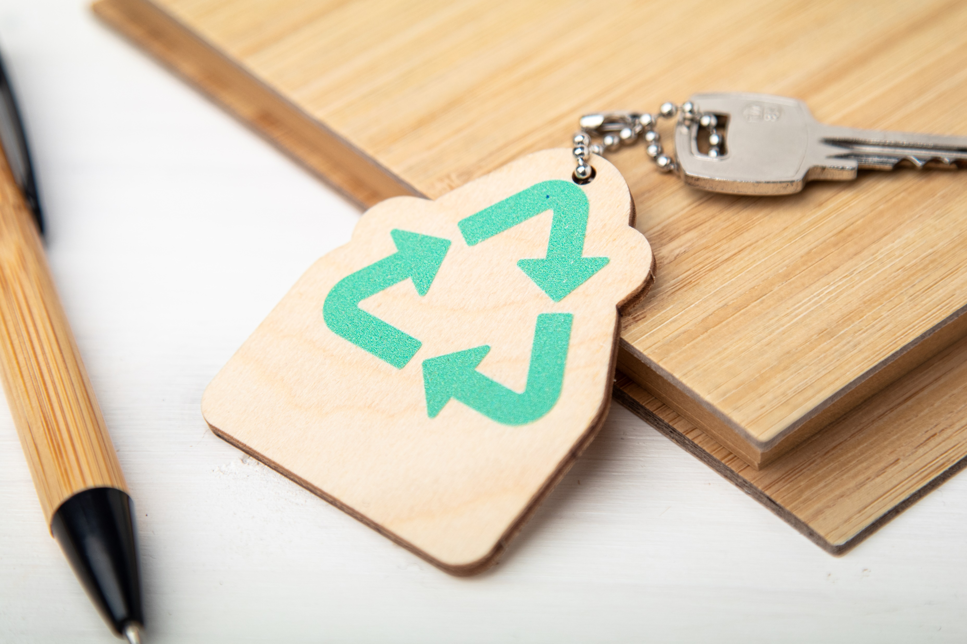
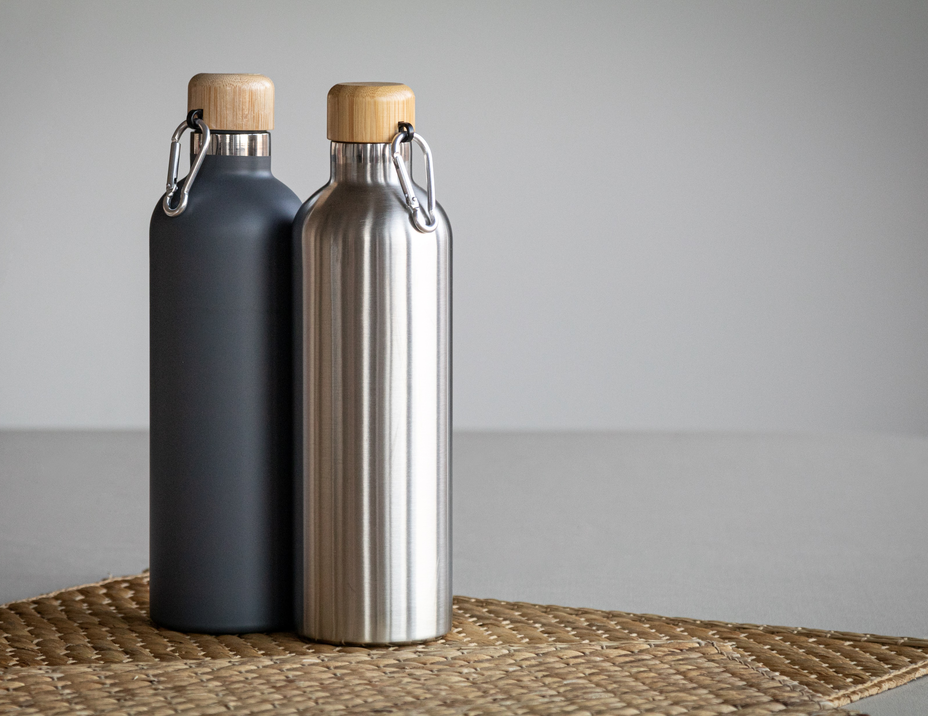
Plasati datele de contact aici!
Fă alegerea mai ecologică!
Colecția noastră GO GREEN s-a extins cu o gamă largă de cadouri promoționale naturale, reutilizabile și durabile. Alegeți alternative mai ecologice la articolele tradiționale și creați o imagine ecologică pentru compania dvs.
Cuboo AP800532
Boxă portabilă Bluetooth, în carcasă din bambus, cu funcție de apel hands-free și baterie reîncărcabilă încorporată. Inclusiv cablu de încărcare USB.
00,00 lei
EcoRing AP716563
Breloc din placaj de mesteacăn, cu lanț metalic și design tematic pentru protecția mediului.
00,00 lei
Vacobo AP808051
Termos din oțel inoxidabil, cu perete dublu, cu capac din bambus și carabină, 500 ml.
00,00 lei
Donson
AP800530-21
Încărcător rapid, fără fir (15W), în carcasă din aluminiu reciclat și bambus. Inclusiv cablu de încărcare USB.
00,00 lei
Eravoid
AP800502
Stilou fără cerneală, de lungă durată, din aluminiu reciclat, cu capăt pentru ecran tactil și vârf din aliaj metalic, care oxidează hârtia.
00,00 lei
Rebento AP808052
Cutie pentru prânz, din plastic PP reciclat, cu capac din bambus, set de tacâmuri (cuțit și furculiță) și curea elastică.
00,00 lei
CreaFelt Money AP716630
Portofel din fetru RPET, realizat la comandă, cu clapă și spate imprimate în culori. Cu etichetă distinctivă RPET.
00,00 lei
Plasati conditiile promotionale aici!
.......
.......
.......
www.WriteYourWebsiteHere.com

